Slide 1

Atelier PowerPoint
17/05/2024

Slide 2
Temporalité et objectifs
Atelier 1 (17/05/2024)
Maitrise technique PPT
Structuration d’une présentation
Présentation
Travail personnel
Travail personnel sur la présentation projet personnel
Atelier 2 (07/07/2024)
Répétition de la présentation du projet
Evaluation par les pairs
Corrections/
adaptations

Slide 3
Conception : 3 niveaux
Scénariser
Structurer
Message
Visuel
Finaliser
Présenter
1
2
3
Outils
Scénariser
Structurer
Visuel
Graphisme
Message
Présentation
Public
Conditions

Slide 4
Points clés
Scénariser
Structurer
Message
Visuel
Finaliser
Présenter
Contenu de la 1ère diapo
  Titre du travail/de la présentation/nom du cours/votre nom/logos de l’université et/ou de votre faculté
Contenu de la présentation
  Faites un plan du contenu
  2ème diapo contient la table des matière / plan et reprise sur toutes les diapos
Dernière diapo
  Les références utilisées le cas échéant

Slide 5

Faire apparaitre la structure
Scénariser
Structurer
Message
Visuel
Finaliser
Présenter
Par une table des matières/Plan
  En début de présentation ou intégrée
  Utiliser la fonction Zoom
Utilisation de titres clairs et concis
Mots clés en gras
Présentation de concepts via l’utilisation de SmartArt

Slide 6
Exemple de Plan
Scénariser
Structurer
Message
Visuel
Finaliser
Présenter
Contexte institutionnel
  Mode et méthodes d’enseignement
Unité d’enseignement
  Contenu
  Objectifs et compétences
  Public cible
Projet
  Problèmes, obstacles, contraintes
  Solutions, innovations

Slide 7


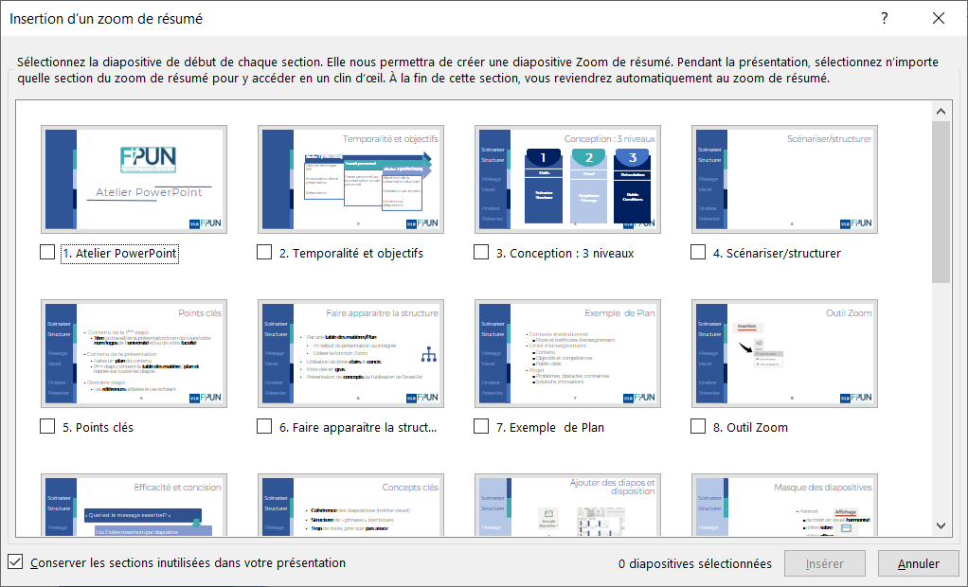
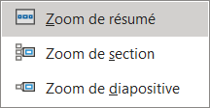

Outil Zoom
Scénariser
Structurer
Message
Visuel
Finaliser
Présenter

Slide 8
Efficacité et concision
Scénariser
Structurer
Message
Visuel
Finaliser
Présenter
La diapositive accompagne le discours et ne s’y substitue pas!
1 ou 2 idées maximum par diapositive
« Quel est le message essentiel? »

Slide 9
Concepts clés
Scénariser
Structurer
Message
Visuel
Finaliser
Présenter
  Cohérence des diapositives (même visuel)
  Structure de « phrases » identiques
  Trop de mots, pire que pas assez
  Ajoutez les numéros de diapositives
  Sens de lecture intuitif
  Attention à l’orthographe

Slide 10
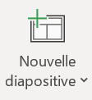
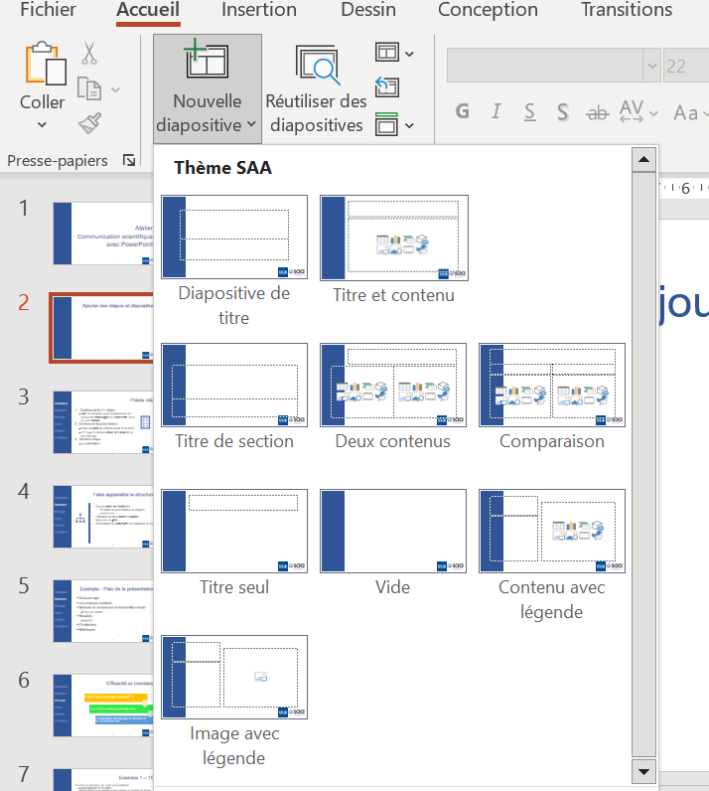

Ajouter diapos et disposition
Scénariser
Structurer
Message
Visuel
Finaliser
Présenter
Notes:
Expliquer comment ajouter des slides, disposition…..

Slide 11

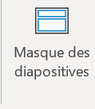
Masque des diapositives
Scénariser
Structurer
Message
Visuel
Finaliser
Présenter
Permet:
  de créer un visuel harmonisé
  d’être sobre
  d’être efficace
  de gagner du temps

Slide 12
Règles de base
Scénariser
Structurer
Message
Visuel
Finaliser
Présenter
Fond
Blanc
Police
1 type de police
Tailles 32 à 44 pour les titres
Illustrations
3 max par diapo
Restez sobre
Tailles 24 à 28 pour le texte
3 couleurs max
Numérotez

Slide 13
Ajout d’un SmartArt
Scénariser
Structurer
Message
Visuel
Finaliser
Présenter
1er concept
Explication
Explication
2ème concept
3ème concept
Explication
Explication
Explication
Explication
Notes:
Commentaires
1er concept
2ème concept
3ème concept

Slide 14
Ajout d’un tableau
Scénariser
Structurer
Message
Visuel
Finaliser
Présenter
Comparaison imprimantes
Imprimantes | Vitesse (ppm) | Prix
Canon Pixma MG2550s | 8 | 69,00 €
Epson Expression Home XP-4100 | 10 | 99,99 €
HP ENVY 6020e Tout-en-un | 10 | 89,95 €
Epson Workforce WF-2835DWF | 9 | 109,00 €
A partir de Powerpoint ou Excel
Notes:
Utilisations de notes : elles n’apparaitront pas en mode diaporama

Slide 15




Graphique : Points clés
Scénariser
Structurer
Message
Visuel
Finaliser
Présenter
Donnez un titre à votre graphique
Indiquez l’unité utilisée pour vos données (‘000, K…)
Ajoutez les étiquettes de données et une légende
Nommez vos axes

Slide 16
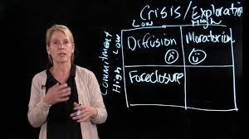
Illustrez : Ajout d’un lien
Scénariser
Structurer
Message
Visuel
Finaliser
Présenter
Lien vers le site de l'ULB
Développement de l’identité chez les adolescents:
James Marcia - Source : Youtube

Slide 17
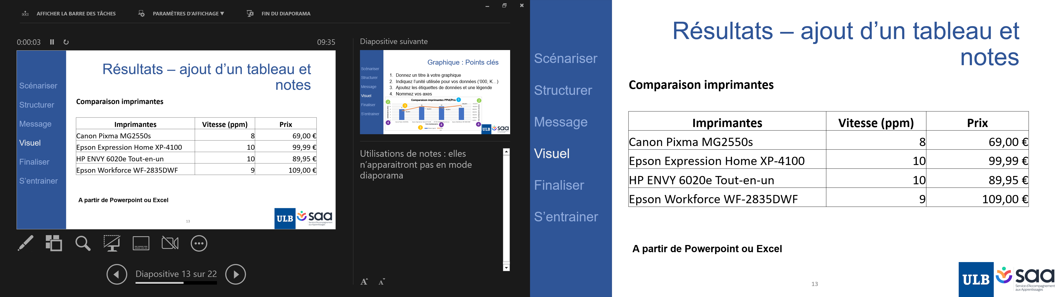
Utilisation de notes
Scénariser
Structurer
Message
Visuel
Finaliser
Présenter
Ecran du PC
(présentateur)
Projecteur
Notes

Slide 18
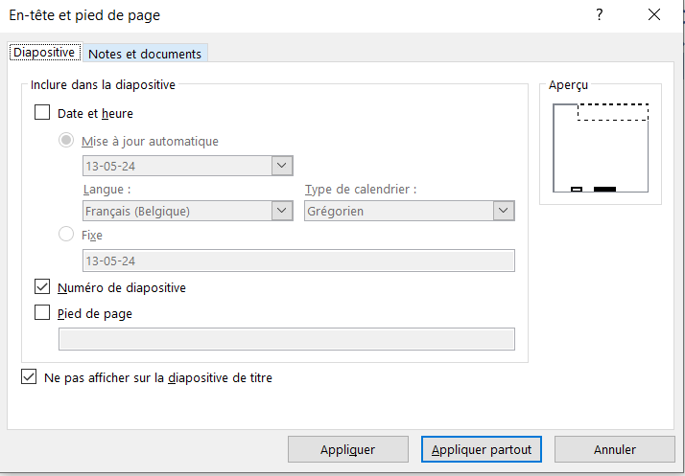
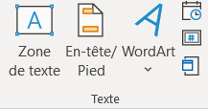
Ajouter les numéros de diapositives
Scénariser
Structurer
Message
Visuel
Finaliser
Présenter

Slide 19
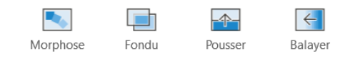
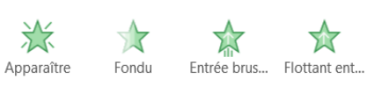
Transitions/animations?
Scénariser
Structurer
Message
Visuel
Finaliser
Présenter
Transitions : un seul type d’animation (sobre) pour toute la présentation
  Type de transitions OK:
Animations: si et seulement si pour:
  Alléger : faire apparaitre et/ou disparaitre des éléments
  Type d’animation OK:
Notes:
Questions à se poser : ai-je besoin d’animations et pourquoi

Slide 20
Exemple
Scénariser
Structurer
Message
Visuel
Finaliser
Présenter
Contexte écologique
Influences
écologiques
Comportements
Observables
Caractéristiques
inférées
Adaptation
biologique
Adaptation
biologique
Transmission
génétique
Transmission culturelle
Modèle éco-culturel de Berry
Contexte
Sociopolitique
Acculturation
Variables de fond
Variables de processus
Variables psychologiques
Niveau de la population
Niveau individuel

Slide 21
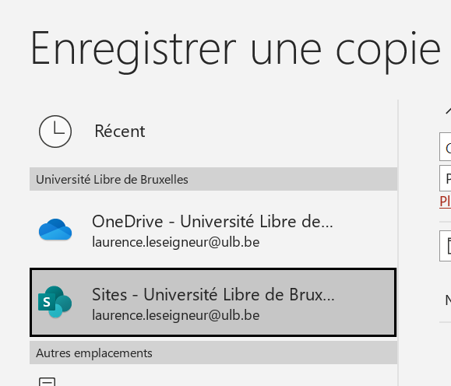
Sauvegardez
Scénariser
Structurer
Message
Visuel
Finaliser
Présenter
Sauvegardez votre travail sur:
  OneDrive
  Sur une clé USB

Slide 22
Points d’attention pour la présentation
Scénariser
Structurer
Message
Visuel
Finaliser
Présenter
Travailler son accroche
Débit de parole
Timing de la présentation
Interactions
Répétitions/reformulation
Gérer son énergie

Slide 23
Testez
Scénariser
Structurer
Message
Visuel
Finaliser
Présenter
Testez votre présentation avant le jour J, seul.e ou devant un public
  Le message est-il bien passé?
  La structure est-elle cohérente?
  Qu’est-ce qui fonctionne bien?
  Des faiblesses ? Retravaillez-la

Slide 24
Exemple d’une présentation : 5’
Scénariser
Structurer
Message
Visuel
Finaliser
Présenter
Qu’est ce qui est réussi?
Visuel
Conception
Qu’est-ce qui peut être amélioré?
Visuel
Conception
Propositions?
…
…
Pourquoi?
Pourquoi?
…

